Slide 1


Slide 2

МЕТОДИЧЕСКИЕ РЕКОМЕНДАЦИИ
«ОБЕСПЕЧЕНИЕ БЕЗОПАСНОСТИ РАБОТНИКОВ ПРИ ЭКСПЛУАТАЦИИ ПЕРСОНАЛЬНЫХ ЭЛЕКТРОННО-ВЫЧИСЛИТЕЛЬНЫХ МАШИН (ПЭВМ) И КОПИРОВАЛЬНОЙ ТЕХНИКИ»
Нормативные документы.
Обязанности работодателя.
Порядок действия работодателя по обеспечению безопасности работников при эксплуатации ПЭВМ и копировально-множительной техники.
Обязанности ответственного лица по обеспечению безопасности работников при эксплуатации ПЭВМ и копировально-множительной техники.
Требования безопасности для пользователя.

Slide 3


НОРМАТИВНЫЕ ДОКУМЕНТЫ
1. ТК РФ статья 212.
2. «СанПиН 2.2.2/2.4.1340-03
Гигиенические требования к персональным электронно-вычислительным машинам и организации работы».
3. «СанПиН 2.2.2.1332-03 Гигиенические требования к организации работы
на копировально-множительной технике».
3. Типовая инструкция по охране труда при работе на персональном компьютере ТОИ Р -45-084-01, утверждена Приказом Министерства РФ по связи и информатизации от 02.07.2001 № 162.

Slide 4
ОБЯЗАННОСТИ РАБОТОДАТЕЛЯ
Допуск к работе с ПЭВМ и копировальной
техникой
  1. Обеспечить допуск к работе лиц:
  не имеющих медицинских противопоказаний для работы с ПЭВМ и копировальной техникой;
  прошедших курс обучения принципам работы с вычислительной техникой и специальное обучение работе на ПЭВМ с использованием конкретного программного обеспечения;
  прошедших вводный инструктаж по охране труда, по пожарной безопасности, по электробезопасности с присвоением 1-й квалификационной группы;
  ознакомленных с инструкциями по эксплуатации оргтехники, используемой на рабочем месте: ПЭВМ, принтер, сканер, источник бесперебойного питания и т.п. 2. Ограничить время работы с ПЭВМ для женщин со времени установления беременности, не более 3 часов за рабочую смену, либо перевести на работы не связанные с ПЭВМ.
Требования к ПЭВМ и копировальной технике
  Обеспечить допуск в эксплуатацию ПЭВМ и копировально-множительной техники при наличии сертификата соответствия и санитарно-эпидемиологического заключения.
  Обеспечить подключение ПЭВМ и копировально-множительной техники к электроснабжению посредством сертифицированных удлинителей, переходников, тройников.
  Обеспечить расположение питающего кабеля и проводов с задней стороны компьютера и периферийных устройств. Их размещение в рабочей зоне пользователя недопустимо.
  Обеспечить режим труда и отдыха пользователей ПЭВМ, с предоставлением регламентированных перерывов в течении рабочего дня.
  Обеспечить площадь на одно рабочее место пользователя не менее 6 м.кв – для видеодисплейных терминалов с электронно-лучевой трубкой, и 4,5 м.кв – для жидкокристаллических и плазменных экранов.
  Обеспечить безопасное размещение рабочих мест с ПЭВМ: расстояние между видеомониторами (тыльная сторона одного монитора до экрана другого) – не менее 2 м, расстояние между боковыми поверхностями – не менее 1,2 м, расстояние до стены не менее 2 м.
  Обеспечить пользователей подъёмно-поворотным, регулируемым по высоте и углам наклона сиденья и спинки стулом (креслом).
  Не допускать установку ПЭВМ вблизи электронагревательных приборов и систем отопления.
  Не допускать размещение на системном блоке, мониторе и периферийных устройствах посторонних предметов: книги, листы бумаги, салфетки, чехлы для защиты от пыли.
Требования к организации рабочих мест пользователей ПЭВМ и копировальной техники

Slide 5
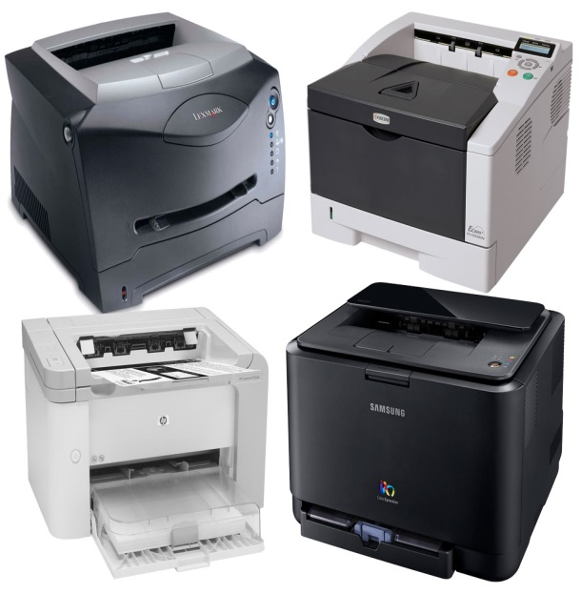
ГИГИЕНИЧЕСКИЕ ТРЕБОВАНИЯ К РАЗМЕЩЕНИЮ КОПИРОВАЛЬНО-МНОЖИТЕЛЬНОЙ ТЕХНИКИ
Не допускается:
размещать копировально-множительные участки в подвальных помещениях любых типов зданий;
размещать технику в жилых зданиях, за исключением копировально-множительных аппаратов настольного типа;
размещать в одном помещении электрографические и фотокопировальные аппараты;
использовать технику без санитарно-эпидемиологического заключения, сертификата соответствия.
Размещение копировально-множительных участков:
- Производится с учетом обеспечения свободного доступа ко всем частям механизмов машин и аппаратов для обслуживания и ремонта.
Расстояние от стены до машины или аппарата должно составлять не менее 0,6 м, а со стороны зоны обслуживания - не менее 1,0 м.
Площадь помещения на одного работающего должна составлять не менее 6 м2, объём - не менее 15 м3.
Аппараты, работа которых сопровождается выделением вредных веществ, оборудуются встроенными устройствами для их удаления или обеспечивается возможность присоединения аспирационных устройств.
При установке техники, создающей шум, осуществляются мероприятия по защите работников от его вредного воздействия:
отделка помещений звукопоглощающими материалами, в том числе использование подвесных потолков;
установка на вибропоглощающие фундаменты;
снабжение вентиляционных систем шумоглушителями и звукоизолирование воздуховодов.
Расстановка техники:

Slide 6

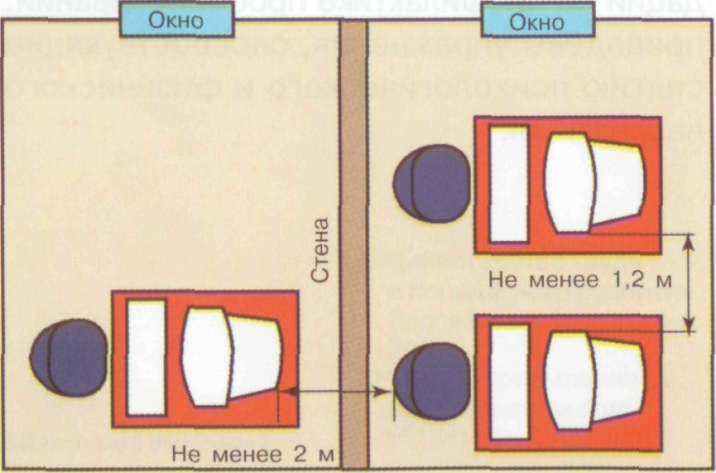
ТРЕБОВАНИЯ К ПОМЕЩЕНИЯМ ДЛЯ РАБОТЫ С ПЭВМ
1. Рабочие столы следует размещать таким образом, чтобы видеодисплейные терминалы были ориентированы боковой стороной к световым проемам и естественный свет падал преимущественно слева.
2. Для внутренней отделки интерьера помещений, где расположены ПЭВМ, должны использоваться диффузно отражающие материалы с коэффициентом отражения:
для потолка – 0,7 – 0,8;
для стен – 0,5 – 0,6;
для пола – 0,3 – 0,5.
1. Влажность воздуха:
- от 40 до 60 %.
2. Температура воздуха: - в теплое время 22-25 гр.С.;
в холодное время 21-24 гр. С.
3. Материалы, используемые для внутренней отделки помещений с ПЭВМ, должны отвечать гигиеническим требованиям и быть разрешены к применению органами санитарно-эпидемиологического надзора.
3. Скорость движения воздуха: – 0,1 м/с
4. Нормы освещенности:
экран не более 300 лк.;
стол 300 – 500 лк;
коэффициент пульсации освещенности не более 5%.
5. Помещение должно быть оборудовано системами отопления, вентиляции и кондиционирования воздуха.
5. Уровень шума:
не более 60 дБА (рабочие кабинеты с ПЭВМ);
не более 65 дБА (помещения операторов ЭВМ (без дисплеев).

Slide 7

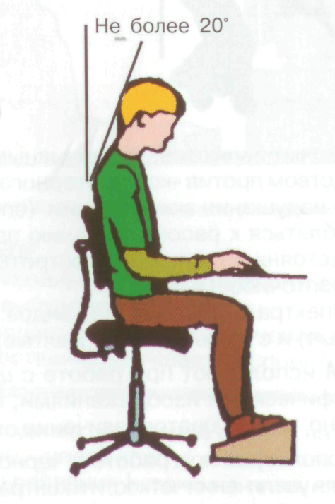

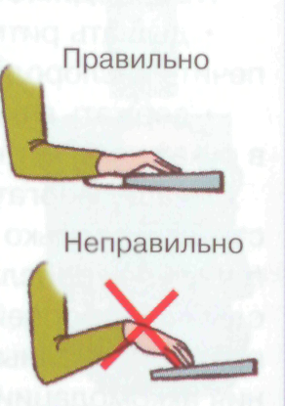
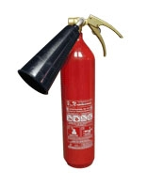
Работа за компьютером: Требования
К рабочему месту
Проветривание каждый час
Помещения для эксплуатации ПЭВМ должны иметь естественное и искусственное освещение.
Ежедневная влажная уборка
Помещения, где размещаются рабочие места с ПЭВМ, должны быть оборудованы защитным заземлением (занулением) в соответствии с техническими требованиями по эксплуатации.
На окнах – жалюзи (занавеси)
Правильная рабочая поза
В кабинете должны быть:
  аптечка для оказания
  первой помощи;
  углекислотный огнетушитель

Slide 8
Порядок действия работодателя по обеспечению безопасности работников, использующих ПЭВМ и копировальную технику
Провести вводный инструктаж по охране труда, по электробезопасности и пожарной безопасности пользователям ПЭВМ и копировальной техники.
Разработать и утвердить по согласованию с выборным профсоюзным органом Инструкцию по охране труда для пользователя ПЭВМ, Инструкцию по охране труда при работе на копировано-множительной технике, Инструкцию для присвоения 1 группы по электробезопасности, программу обучения для пользователей ПЭВМ и копировальной техники.
Провести обучение пользователей безопасным приемам и методам работы.
Провести проверку знаний требований охраны труда не позднее месяца со дня трудоустройства, в последующем ежегодно.
Обучение пользователей ПЭВМ и копировальной техники
Назначить ответственное лицо по обеспечению безопасности работников при эксплуатации ПЭВМ, копировальной техники.
Не допускается эксплуатация копировальной техники и ПЭВМ, не имеющих санитарно-эпидемиологического заключения.
Обеспечить проведение производственного контроля за соблюдением санитарных правил и нормативов на рабочих местах: СанПиН 2.2.2./2.4.1340-03, СанПиН 2.2.2.1332-03.
Безопасная эксплуатация ПЭВМ и копировальной техники
- Помещения с ПЭВМ обеспечить естественным и искусственным освещением, системами отопления, вентиляции и кондиционирования воздуха, поддерживать параметры микроклимата, уровни электромагнитных излучений, положительные и отрицательные аэроионы в воздухе помещений, уровни шума и вибрации на допустимом уровне, соответствующем требованиям СанПиН 2.2.2./2.4.1340-03
- Обеспечить пользователей эргономичной мебелью (одноместный рабочий стол и поворотно-подъемный стул (кресло).
Организация рабочих мест

Slide 9
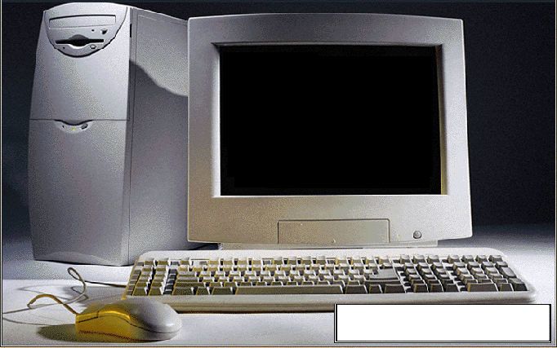
Обязанности ответственного лица по обеспечению безопасности работников при эксплуатации ПЭВМ и копировальной техники
1. Организовать бесперебойную, технически исправную эксплуатацию и надежную работу ПЭВМ и копировально-множительной техники в соответствии с требованиями безопасности.
2. Организовать приобретение, использование ПЭВМ и копировально-множительной техники, прошедших обязательную сертификацию на соответствие требованиям государственных стандартов, санитарных правил и норм.
3. Обеспечить размещение рабочих мест с ПЭВМ в помещениях, с естественным и искусственным освещением, оборудованных защитным заземлением (занулением) в соответствии с техническими требованиями по эксплуатации, системой вентиляции и кондиционирования воздуха, системой отопления. Помещения с ПЭВМ оборудовать автоматической пожарной сигнализацией и обеспечить первичными средствами пожаротушения.
4. Организовать установку местных отсосов в места выделения вредных веществ от копировальной техники. Аппараты, имеющие встроенные озоновые фильтры, могут эксплуатироваться без дополнительного устройства местной вытяжной вентиляции.
5. Осуществлять контроль за соблюдением требований безопасности при размещении мест пользователей ПЭВМ и копировально-множительной техники: запрещается размещать ПЭВМ вблизи силовых кабелей и вводов, высоковольтных трансформаторов, технологического оборудования, создающего помехи в работе ПЭВМ; не допускать хранение в помещениях с ПЭВМ горюче-смазочных, легковоспламеняющихся, химически опасных веществ и материалов.
6. Разработать инструкцию по охране труда для пользователей ПЭВМ, инструкцию по охране труда при работе на копировально-множительном оборудовании на основании типовых инструкций, организовать обучение пользователей безопасным приемам и методам работы согласно утверждённой программы обучения.
7. Организовать проведение производственного контроля за соблюдением требований санитарных норм и правил на рабочих местах пользователей ПЭВМ, копировальной техники, а также создание безопасных и благоприятных условий труда при эксплуатации ПЭВМ и копировально-множительной техники.

Slide 10
ТРЕБОВАНИЯ БЕЗОПАСНОСТИ ДЛЯ ПОЛЬЗОВАТЕЛЯ
Перед началом работы:
1.Перед началом работы:
- пройти вводный инструктаж по охране труда, по электробезопасности, обучение правилам безопасной работы, проверку знаний требований охраны труда.
2. Во время работы:
- Запрещается при включенном питании: прикасаться к задней панели системного блока, вскрывать корпус системного блока, переключать разъемы интерфейсных кабелей периферийных устройств.
3. В аварийных ситуациях
Во всех случаях обрыва проводов питания, неисправности заземления и других повреждений, появления гари, немедленно отключить питание и сообщить руководителю.
- Произвести внешний осмотр проводов питания на отсутствие оголенных участков, убедиться в наличии заземления. Проверить правильность установки стола, стула, угла наклона экрана.
Не допускать попадание влаги на поверхность системного блока, монитора, клавиатуры, принтера и других устройств.
- Не производить самостоятельное вскрытие и ремонт техники, не вынимать застрявшие листы, не отключив принтер.
Не приступать к работе до устранения неисправностей.
При получении травм или внезапном ухудшении состояния здоровья немедленно известить своего руководителя.
Отрегулировать освещение, естественный свет должен падать преимущественно слева, убедиться в отсутствии бликов на экране.
Протереть антистатической салфеткой поверхность экрана монитора.
Обо всех выявленных недостатках и неисправностях сообщить руководителю и до устранения неполадок к работе не приступать.
Не превышать продолжительность непрерывной работы с ПЭВМ более 60 минут.
Выполнять комплексы упражнений во время регламентированных перерывов.
Не допускать на рабочее место лиц, не имеющих отношения к ПЭВМ, копировальной технике.
4. По окончании работы
Отключить питание ПЭВМ и копировальной техники.
Привести в порядок рабочее место.
Сообщить руководителю о завершении работы.

Slide 11

Рациональная организация труда
пользователей ПЭВМ
Виды и категории трудовой деятельности с ПЭВМ
Группа А:
- работа по считыванию информации с экрана ВДТ с предварительным запросом
Группа Б:
- работа по вводу информации
Группа В:
- творческая работа в режиме диалога с ПЭВМ
- по суммарному числу считываемых знаков за рабочую смену, но не более 60 000 знаков
- по суммарному числу считываемых или вводимых знаков за рабочую смену, но не более 40 000 знаков
- по суммарному времени непосредственной работы с ПЭВМ за рабочую смену, но не более 6 ч

Slide 12


Регламентированные перерывы для пользователей ПЭВМ
Продолжительность
непрерывной работы с ВДТ без регламентированного перерыва не должна превышать 1 час
Суммарное время работы с ВДТ при 8-ми часовой рабочей смене не должно превышать 6 часов
Через каждые 45 - 60 мин. работы с ВДТ рекомендуется проводить перерыв
на 10 - 15 мин.
При работе с ПЭВМ в ночную смену (с 22 до 6ч), продолжительность перерывов следует увеличивать на 30%
Категория работы с ПЭВМ | Уровень нагрузки за рабочую смену при видах работ с ПЭВМ |  |  | Суммарное время регламентированных перерывов.
 | группа А, количество знаков | группа Б, количество знаков | группа В, час | при 8-часовой смене | при 12-часо- вой смене
I (первая) | до 20 000 | до 15 000 | до 2 | 50 мин | 1 час 20 мин
II (вторая) | до 40 000 | до 30 000 | до 4 | 1 час 10 мин | 1 час 50 мин
III (третья) | до 60 000 | до 40 000 | до 6 | 1 час 30 мин | 2 часа 20 мин

Slide 13
СРЕДСТВА ЗАЩИТЫ ОТ ИЗЛУЧЕНИЙ ОПТИЧЕСКОГО ДИАПАЗОНА И ЭЛЕКТРОМАГНИТНЫХ ПОЛЕЙ ПЭВМ
Средства профилактики неблагоприятного влияния ПЭВМ
Оказываемое профилактическое действие
  Приэкранные защитные фильтры для видеомониторов
Снижают уровень напряженности электрического и электростатического поля, повышают контрастность изображения, уменьшают блики
  Нейтрализаторы электрических полей промышленной частоты
Снижают уровень электрического
поля промышленной частоты
(50 Гц)
  Очки защитные со спектральными фильтрами ЛС и НСФ, разрешённые Минздравом России для работы с ПЭВМ
Профилактика компьютерного зрительного синдрома, улучшение визуальных показателей видеомониторов, повышение работоспособности, снижение зрительного утомления

